Slide 1
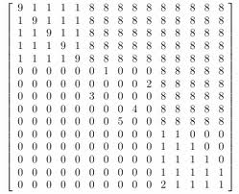
Sayısal Analiz
Dr. Yüksel YURTAY
Matris
ve
Matris kavramı
Sayısal Analiz
3. Hafta
1. Sayfa

Slide 2

Dersimizin İçeriği
Akış diyagramı örnek çalışma
Matrisler
Matris işlemleri
Örnek akış diyagramı
Matlab’ta şartlı deyimler
Matlab’ta döngüsel işlemler
Sayısal Analiz
3. Hafta

Slide 3
Akış diyagramı geliştirme …1
Klavyeden girilen 10 adet sayıdan
Pozitif olanların toplamını
Negatif olanların toplamını
Pozitif ve negatif sayıların toplamını
bulan akış diyagramını çiziniz.

Slide 4
Akış diyagramı geliştirme …2
Klavyeden girilen 10 adet sayıdan
Pozitif olanların toplamı, sayısı
Negatif olanların toplamı sayısı
Toplam sayıyı
Girilen sıfırların toplam sayısını
bulan akış diyagramını çiziniz.

Slide 5
Akış diyagramı geliştirme …3
Klavyeden girilen 10 adet sayıdan
En büyüğünü, Baştan sırasını
En küçüğünü, Sondan sırasını
Girilen sıfırların sayısını
bulan akış diyagramını çiziniz.

Slide 6
Matrisler
TANIM: m tane satır ve n tane sütun oluşturacak biçimde dizilmiş mn tane sayının oluşturduğu tabloya bir m × n matris denir.
1×3 satır matrisi
2×1 sütun matrisi
İki matris toplamı :
Sayısal Analiz
3. Hafta

Slide 7
Matrisler
İŞLEMLER :
A, B ve C , büyük lükleri aynı olan matrisler olmak üzere
A+(B+C)=(A+B)+C (Birleşme)
ve
A+B=B+A (Değişme) özellikleri vardır.
Skalerle çarpılması
Sayısal Analiz
3. Hafta

Slide 8
Matrisler
Matris Çarpımı
Matrislerinin çarpımını elde etmek için
c_{ij}= a_{i1}b_{1j} + a_{i2}b_{2j} + . . . + a_{ip}b_{pj ,} 1 ≤ i ≤ m ; 1 ≤ j ≤ n işlemini yapmak yeterlidir.
Matris çarpımının birleşme özelliği vardır:
A, B ve C çarpımı gerçekleşecek büyüklükte matrisler ise A (B C) = (A B) C dir.
Matris çarpımının değişme özelliği yoktur: AB ≠ BA olan matrisler vardır.
Matris çarpımının toplama işlemi üzerinde dağılma özelliği vardır:
A, B ve C matrisleri için, A (B + C) = (A B) + (A C ) , (A + B) C = (A C) + (B C)
eşitlikleri geçerlidir.
A nın sütun sayısı ile B nin satır sayısı aynı
Sayısal Analiz
3. Hafta

Slide 9



Matrisler
(A^{T})^{T}=A , (sA)^{T}= s A^{T} , (A+B)^{T}= A^{T}+B^{T} , (AB)^{T}= B^{T} A^{T}
özelliklerinin sağlandığı kolayca görülebilir.
Transpozesi kendine eşit olan kare matrise simetrik matris denir. (A=A^{T} )
Satır sayısı sütun sayısına eşit olan matrise kare matris adı verilir
Matrisin a₁₁ , a₂₂ , . . . , a_{nn} girdilerine matrisin köşegeni denir.
Köşegen elemanlarından başka diğer elemanları sıfır olan kare matrise köşegen matris denir.
Birim matris bir köşegen matrisdir.
Kare bir matrisin köşegeninin üstündeki elemanlar sıfırsa matrise alt üçgensel matris,
köşegeninin altındaki elemanlar sıfırsa matrise üst üçgensel matris denir.
Sayısal Analiz
3. Hafta

Slide 10
Matrisler
Köşegen girdilerinin her biri 1, geri kalan tüm girdileri 0 olan matrise
birim matris adı verilir. Her m× n A matrisi için A I_{n} = A = I_{m} A dir.
I_{n} , n× n birim matris
A (A ⁻¹ ) = (A ⁻¹ ) A = I_{n} , A ⁻¹ A matrisinin tersi denir.
matrisinin tersinin olup olmadığını araştıralım.
Sayısal Analiz
3. Hafta

Slide 11
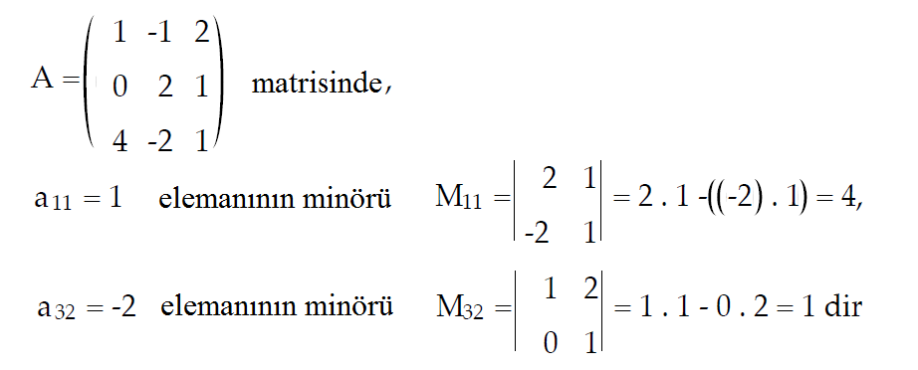
Matrisler
A = (aij) nxn kare matrisinde;
bir aij (1 ≤ i ≤n , 1 ≤ j ≤ n) elemanının bulunduğu i. satır ile j. sütunun çıkarılmasıyla elde edilen (n-1). mertebeden alt kare matrisin determinantına,
A matrisinin aij elemanının minörü denir .
aij elemanının minörü Mij ile gösterilir.
Sayısal Analiz
3. Hafta

Slide 12
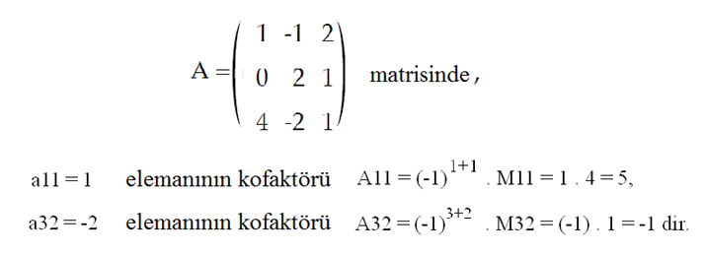
Matrisler
A = (aij) nxn matrisinde, bir aij elemanının minörü olan Mij nin (-1) ^{i+j} ile çarpılmasıyla elde edilen sayıya, aij öğesinin kofaktörü (eş çarpanı) denir.
aij nin kofaktörü Aij ile gösterilir.
verilen A matrisinde,
Sayısal Analiz
3. Hafta

Slide 13
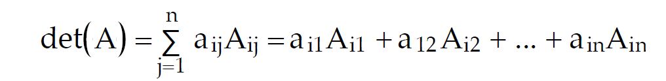
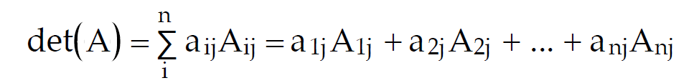
Matrisler
A matrisinin determinantının i.inci satıra göre açılımı
denir.
Benzer şekilde, A matrisinin determinantı bir sütunun kofaktörlerine göre de hesaplanabilir.
1 ≤ j ≤ n olmak üzere, j.inci sütuna göre açılım
formülüyle verilir.
A matrisinin determinantı, bu matrisin herhangi bir satırındaki (veya sütunundaki) elemanların kofaktörleriyle çarpılıp, toplanmasıyla bulunur.
Bu yöntemi art arda uygulayarak n. mertebeden bir kare matrisin determinantını 2. mertebeden kare matrislerin determinantlarına indirgeyebilmekteyiz.
Sayısal Analiz
3. Hafta

Slide 14
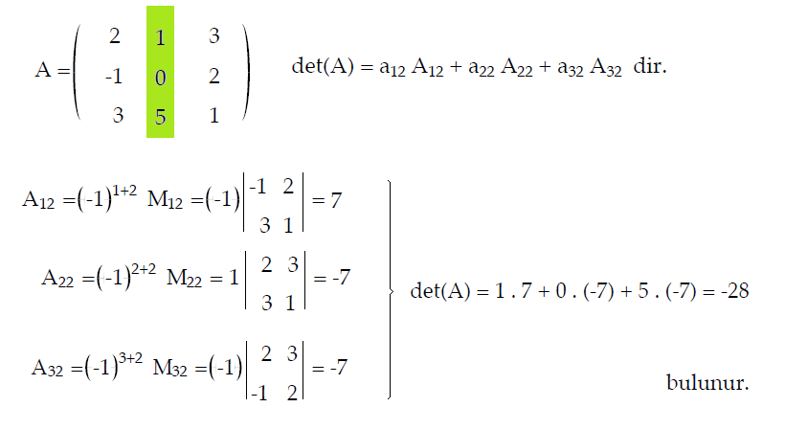
Matrisler
Uygulama :
Bir matrisinin determinantını kofaktörler yardımıyla hesaplayalım.
A gibi bir matrisin determinantını hesaplamak için herhangi bir satır veya sütunu belirleyebiliriz.
örnekte 2. sütun belirlenmiş olsun;
Sayısal Analiz
3. Hafta

Slide 15
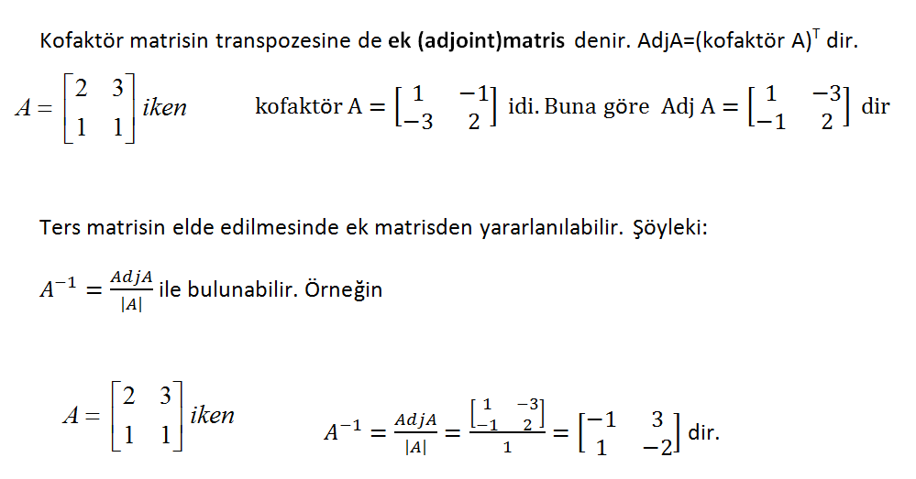
Matrisler
Sayısal Analiz
3. Hafta

Slide 16
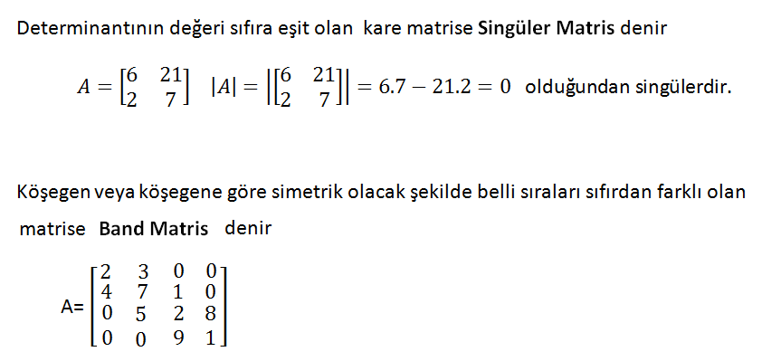
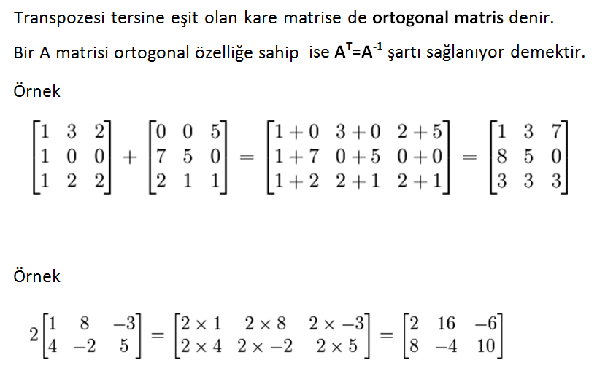
Matrisler
Sayısal Analiz
3. Hafta

Slide 17
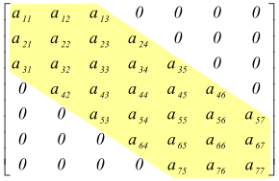
Matrisler
A^{T}=A⁻¹ => Ortogonal matris
A kare matris ve det A = 0 => Singüler matris
Band matris =>
Sayısal Analiz
3. Hafta

Slide 18
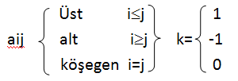

Uygulama
Sayısal Analiz
Klavyeden girilen 0,1,-1 değerlerine karşılık üst , alt veya Köşegen matris oluşturan programın akış diyagramını çiziniz.
3. Hafta

Slide 19
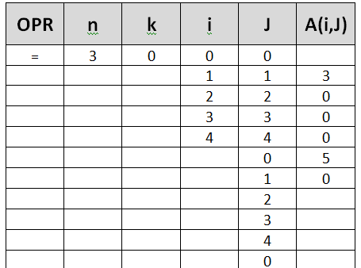
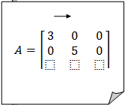
Uygulama
Sayısal Analiz
A(i,J)=0
3. Hafta

Slide 20
Matrisler
Haftalık Ödev : n × n boyutlarındaki A matrisinin diyagonal olarak ikiye bölen programın akış diyagramını çiziniz.
A=B+C
Sayısal Analiz
3. Hafta

Slide 21
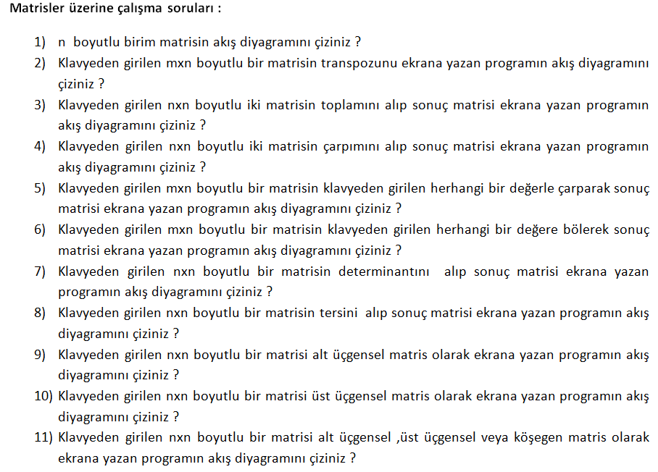
Uygulamalar
Sayısal Analiz
3. Hafta

Slide 22
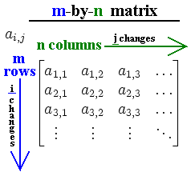

Sayısal Analiz
Kaynaklar
Sayısal Analiz S.Akpınar
Sayısal Analiz
3. Hafta

